Slide 1

Android APP 開發
讀書會分享
蔡文軒
2019.09.27

Slide 2
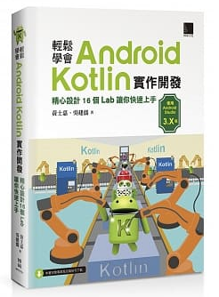
分享進程
◎使用Kotlin打造你的第一個優質App。
◎學會使用ConstrainLayout佈局元件。
◎了解Android的生命週期。
◎學會使用Firebase Cloud Messaging。
◎透過HTTP通訊協定介接開放資料。
◎元件的事件監聽與處理。
◎快顯與對話框的使用。
◎清單元件的ViewHolder複用。
◎Google Map的處理與運用。
◎Android的廣播機制。
◎靈活運用SQLite。
◎Git版本控制。

Slide 3
Agenda
只要有台電腦，人人都能開發Android App
Kotlin VS Java，Android開發新趨勢
站在Google大神的肩膀上，體驗Android studio
寫出第一個自己的Android App

Slide 4
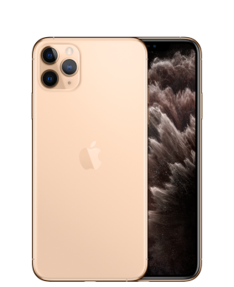


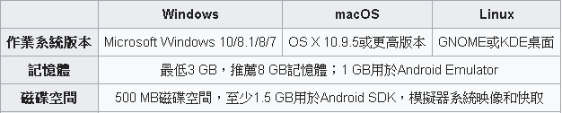

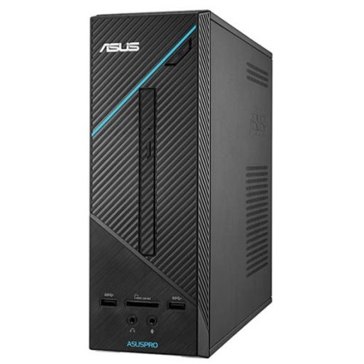
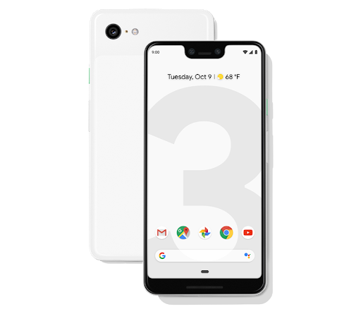


需要什麼?
硬體
軟體
其他
———
開發Android APP

Slide 5
建置Android Studio
安裝 Java 開發工具包(Java Development Kit , JDK)
新增 JAVA_HOME環境變數
將公司 Proxy 使用的 SSL 憑證匯入 Java 憑證庫中
安裝 Android Studio
新增 ANDROID_HOME 環境變數
設定公司 Proxy 資訊
安裝Android 軟體開發套件 (Software Development Kit, SDK)

Slide 6
Android專案架構
Manifests:應用程式設定檔
Java:類別目錄
Res:資源目錄
Gradle:自動化建構工具

Slide 7
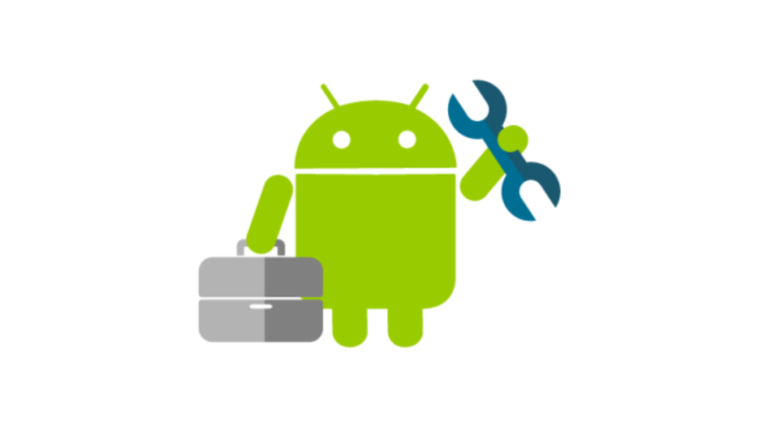
手動建立一個APP
專案建置
Layout配置
新增activity
Button事件
新增Gradle套件

Slide 8

Android開發新趨勢
Kotlin VS Java
比較簡潔
NULL安全性較高
增量編譯速度較快
亦可與Java共同開發

Slide 9
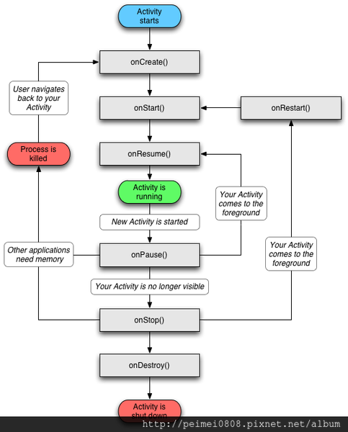
Android生命週期
開啟APP
onCreate
onStart
onResume
onPause
onStop
onDestroy
APP運行
強制停止APP
切換APP
關閉APP

Slide 10
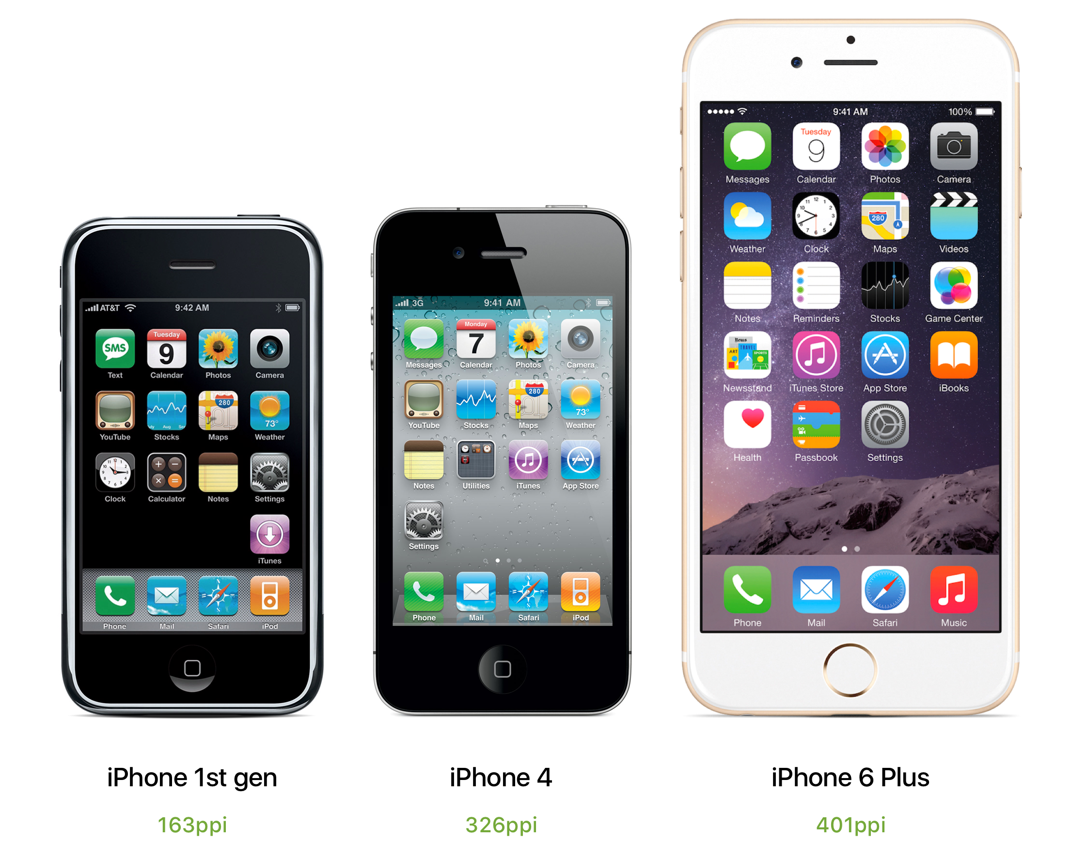
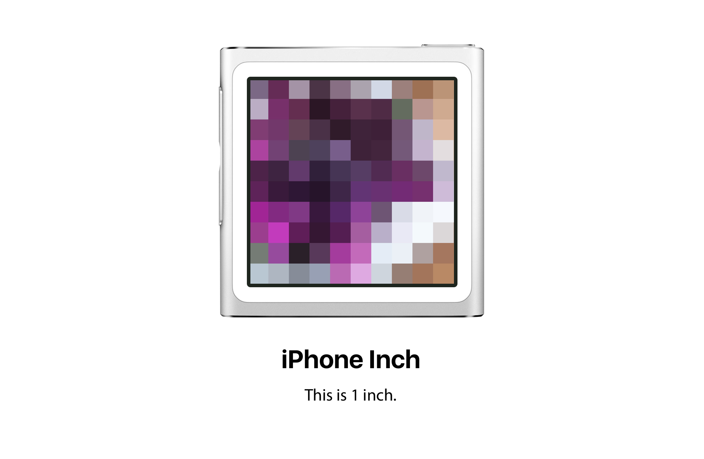
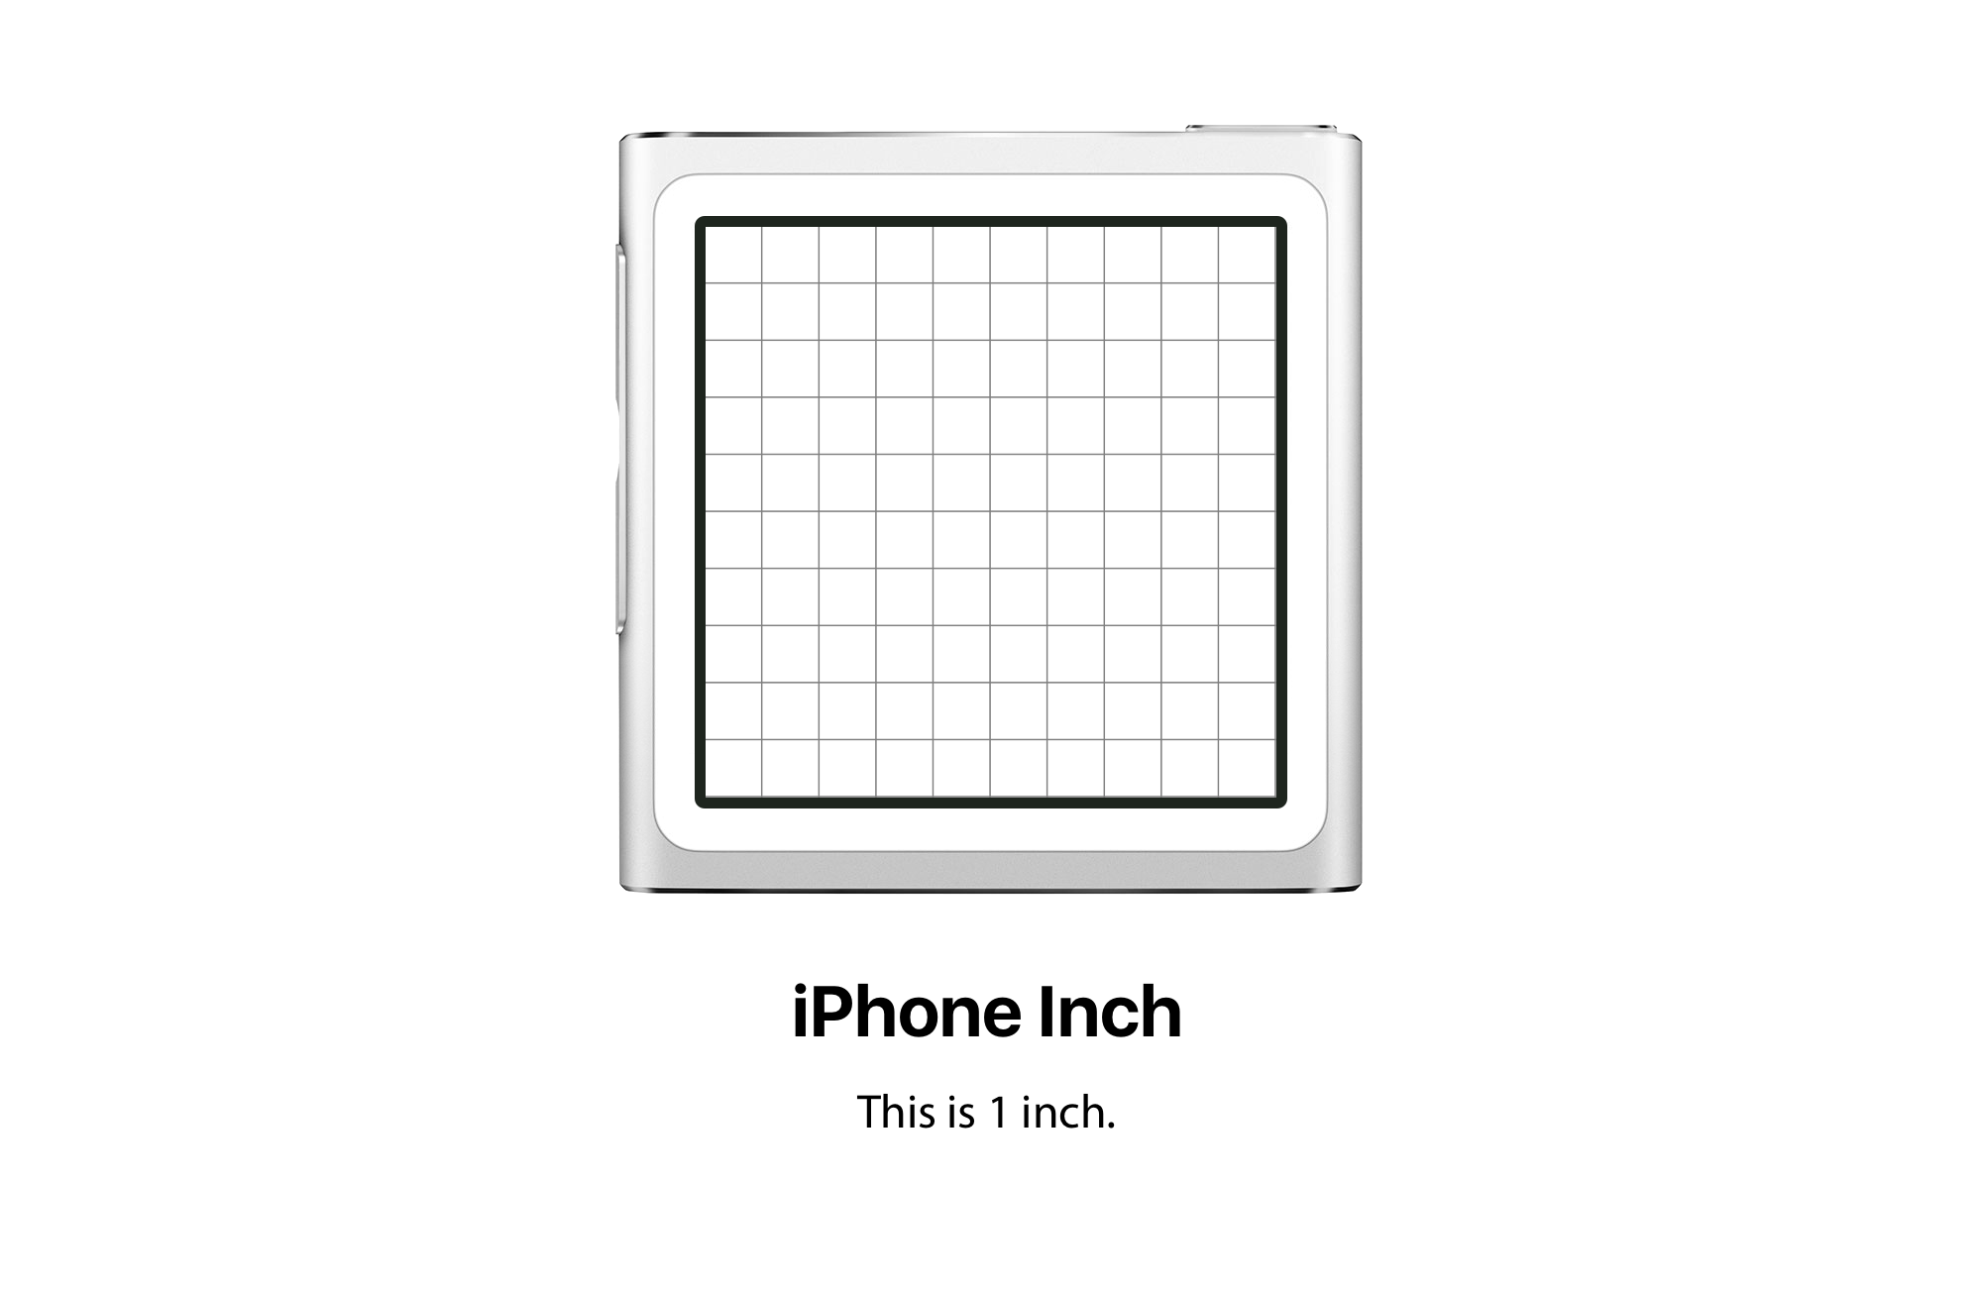
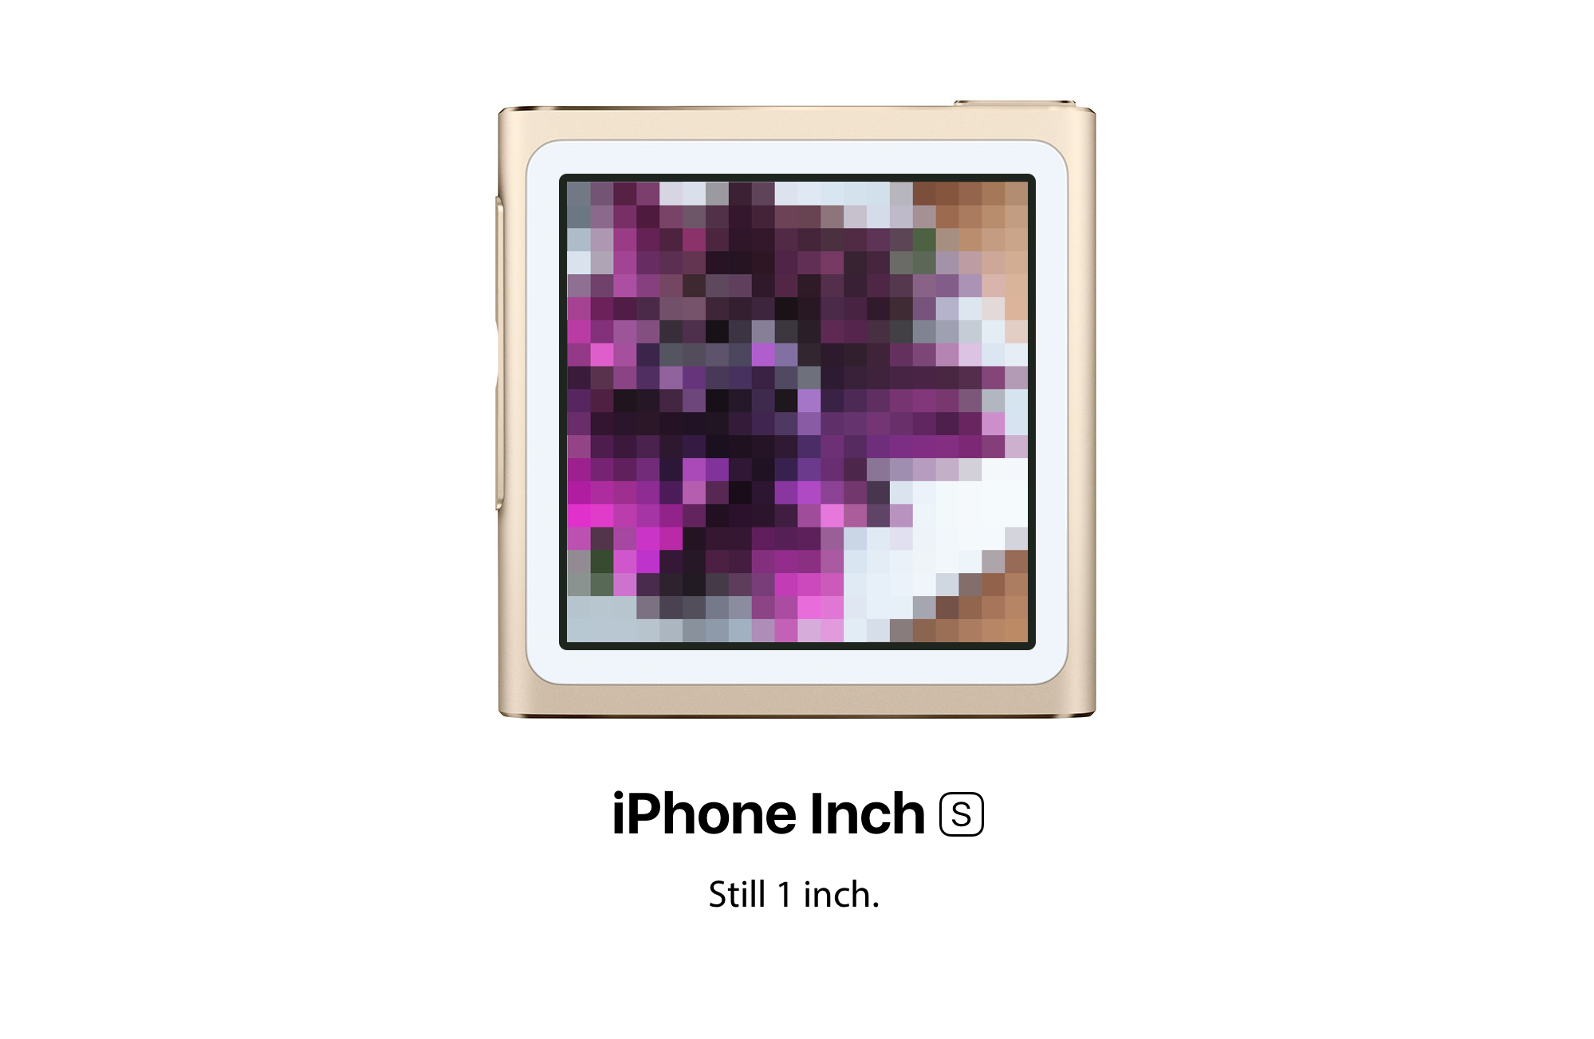
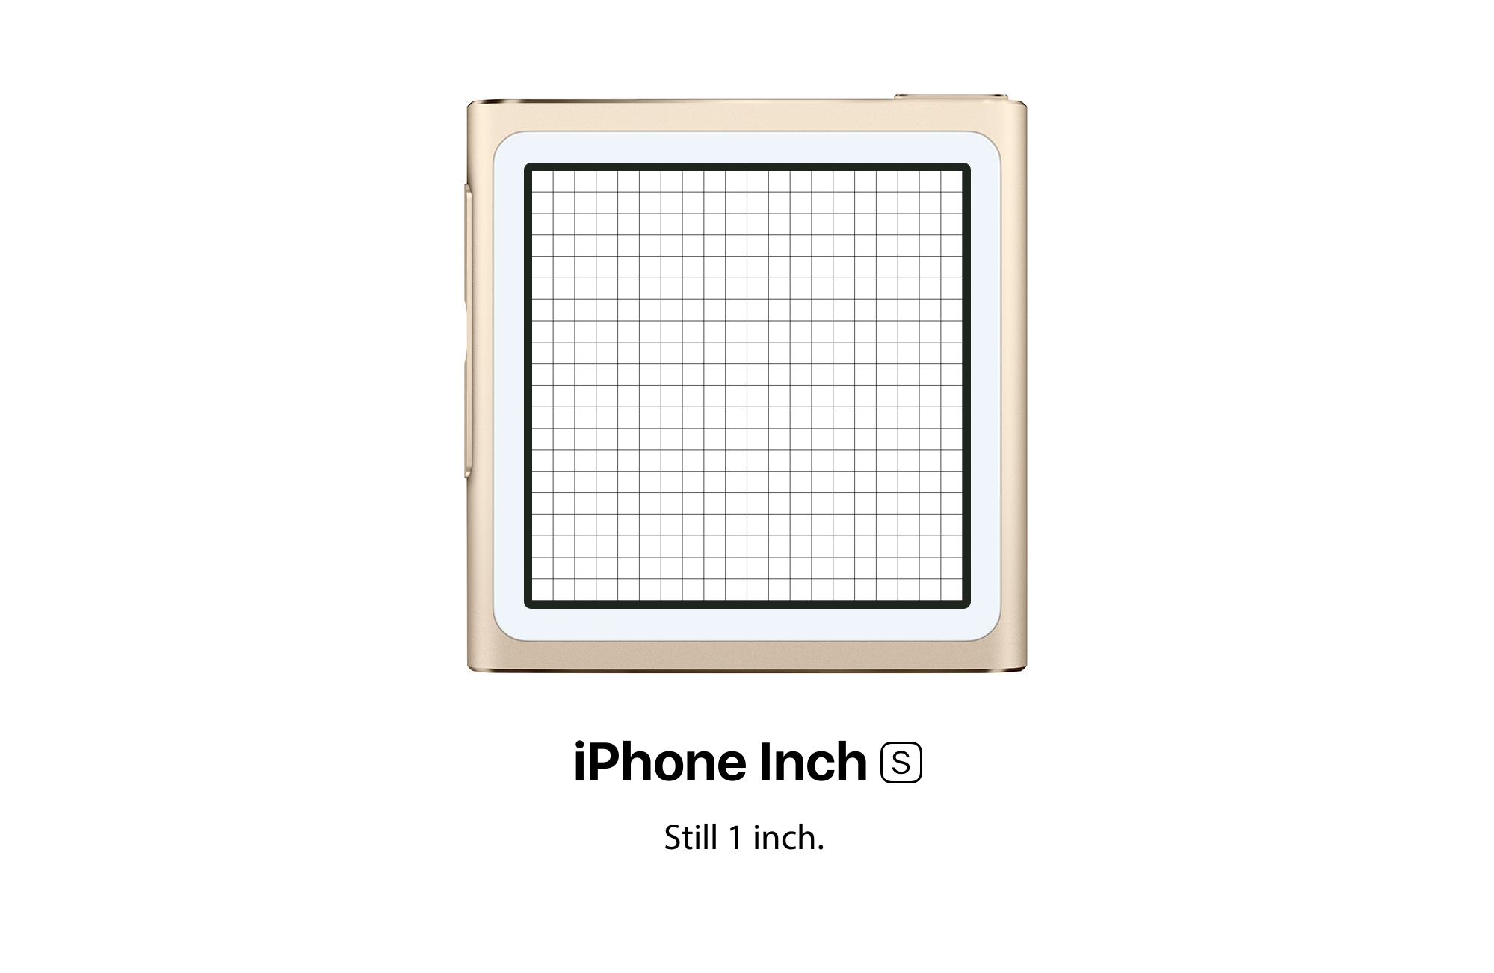
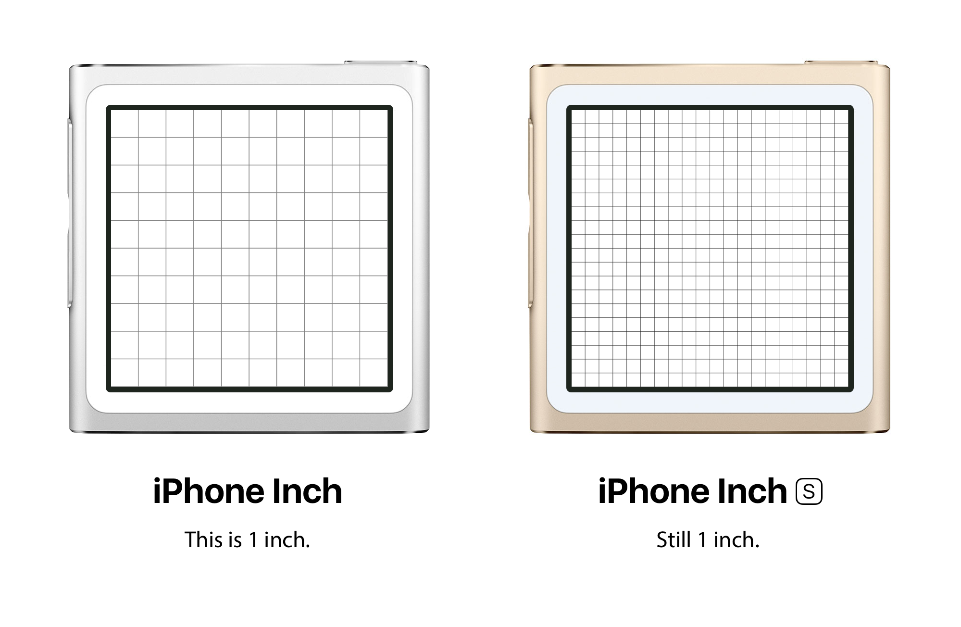
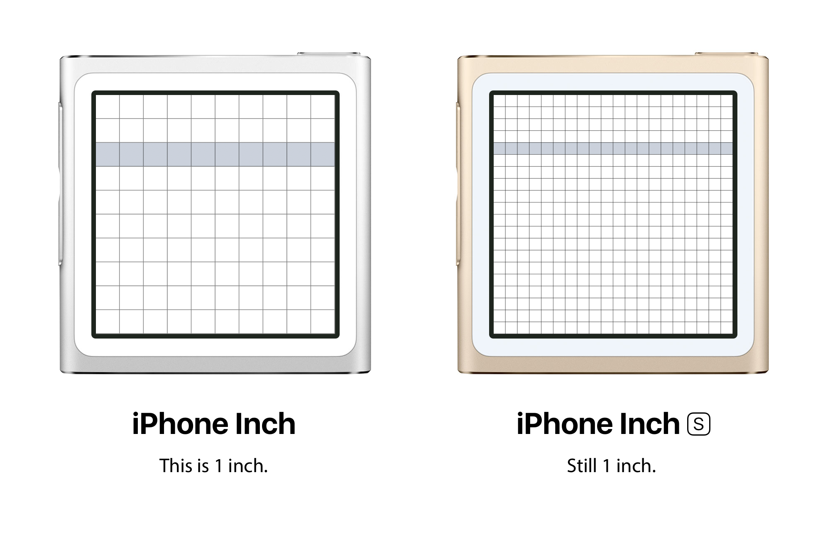
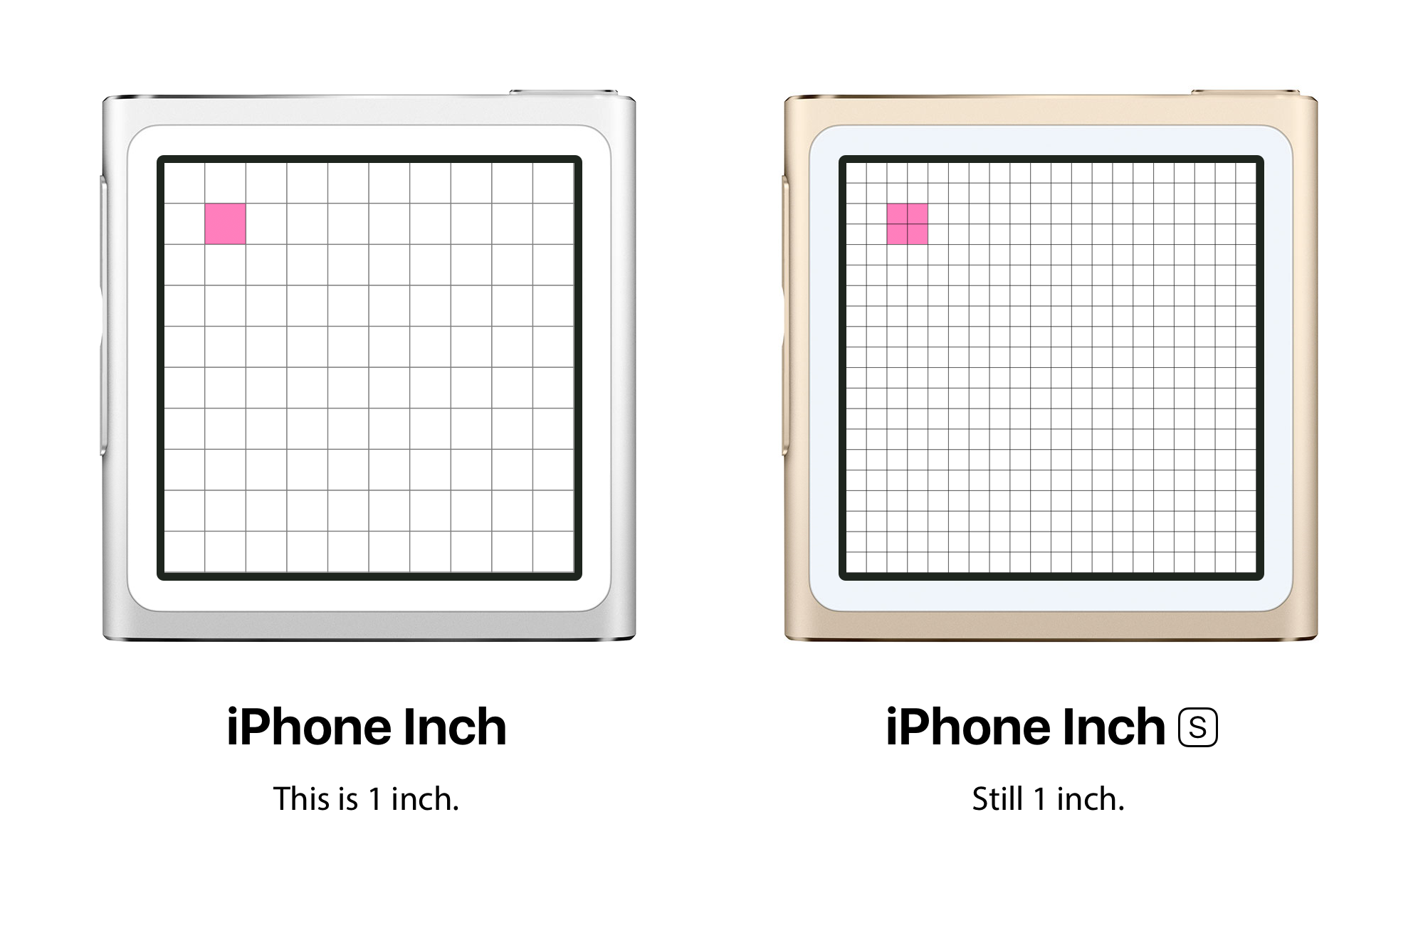
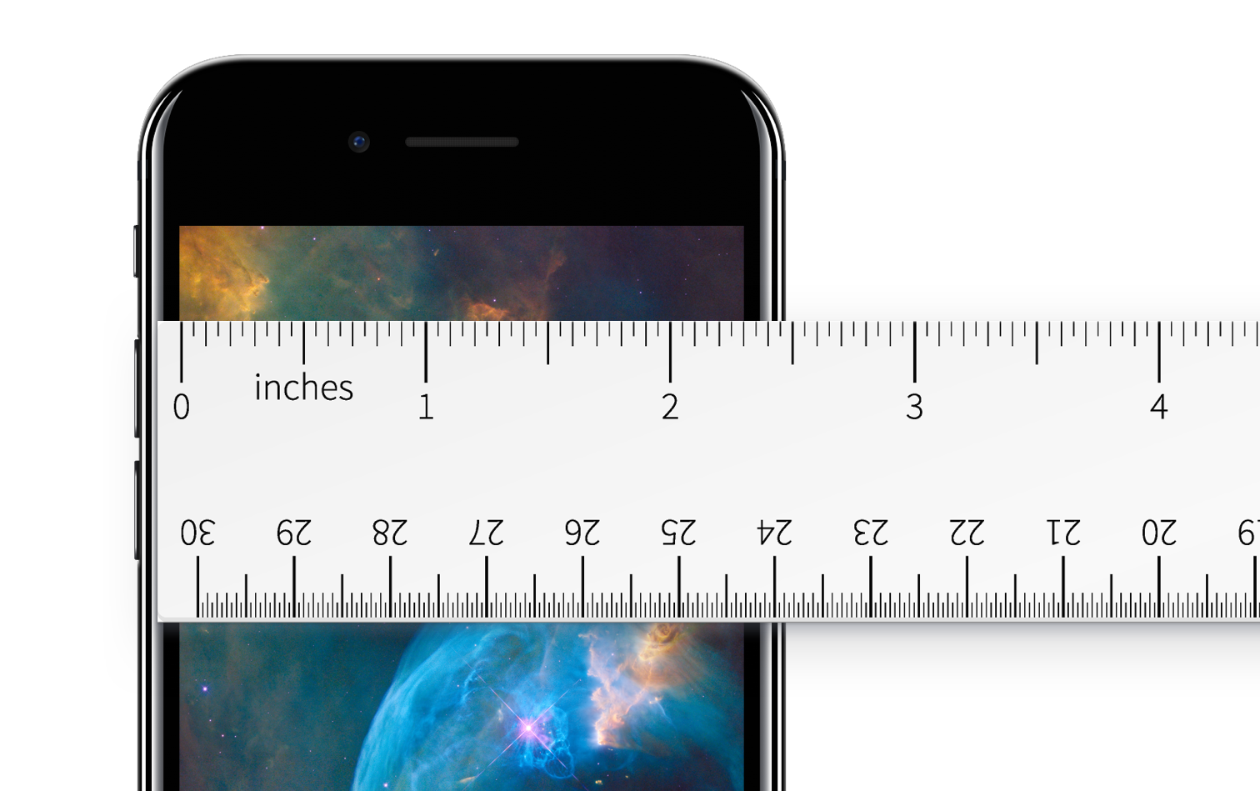
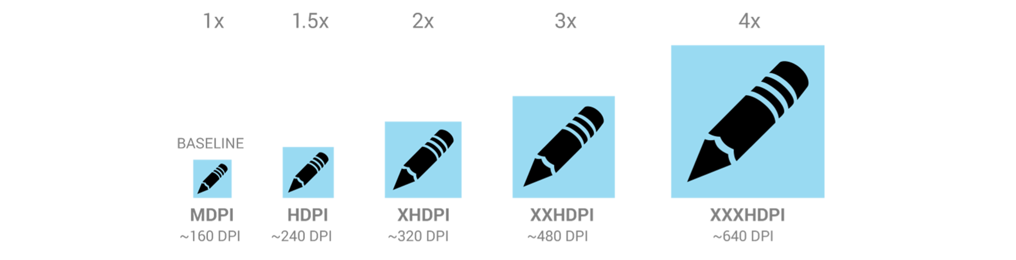
px ppi pt dp
px : pixel
ppi : pixel per inch
pt : iOS 單位
dp : android 單位
750 px ÷ 2.3 inch ≈ 326 ppi

Slide 11

Thank You~

